Slide 1
第2章 HTML基础
2.1 HTML介绍
HTML语言(HyperText Markup Language)，是一种采用“标记”进行页面网页描述的语言。是一种Web出版语言（the publishing language of the World Wide Web）。语言版本不断更新，现在已经到了HTML 4。
  历史
HTML最初由CERN（Centre European pour la Recherche Nucleaire ，欧洲粒子物理实验室）的Tim Berners-Lee提出，在NCSA(美国国家超级运算应用中心)开发的Mosaic浏览器上得到普及。在90年代，随着Web的发展而兴盛起来。

Slide 2
  概览
    HTML文件由纯文本形式的HTML标记(tag、element)组成，因而可以实现最大限度的跨平台。
    HTML标记约90个。主要包括文档结构、文本、字体样式、列表、表格、框架、表单等几个方面。
    现在的HTML语言功能非常强大，加入了DHTML、XML、JavaScript、VBScript等方面的应用。
    早期HTML文件由纯文本进行编辑，现在已经有很多专门制作网页的软件，很多排版、办公软件也都支持HTML文件格式。
    HTML文件需要通过浏览器转换，才可以看到页面内容，由于不同的浏览器对不同的标记的显示效果不一样，因此HTML文件在不同的场合看起来可能会不一样。

Slide 3
  HTML的基本语法
    标记(element)
      标记包含在“<>”中，一般成对出现（start tag、end tag）。开始标记与结束标记区别是前面多一“/”。但有的标记也可以是单独出现。标记不区分大小写。
      标记的使用方法为：<tag>文本内容</tag>。如：
        这是<b>粗体</b>。
    标记属性(attribute)
      在标记后还可以加入一些属性，以定义标记的具体特性。属性不分大小写，属性值一般用包含在“”中，用“=”符号连接。多个属性之间用空格隔开。如
        <BODY bgcolor=“0000FF” background=“my.gif”>

Slide 4
    注释
      注释对页面内容不起作用，只用于设计者阅读。以“<!- -”开始，“- ->”结束，包含其间的内容为注释。使用方法：
        <!-- 注释内容 -->
    其它
      HTML除定义了大量标记和属性外，还包括一些特殊的字符，如颜色表和字符实体。
      颜色表，可以用一些词来表示某种颜色属性值，以便于记忆和阅读。如 “blue”，等价于“0000FF”。
      字符实体(entity)，一些特殊字符被HTML作为保留字使用，如“<”、“>”、“/”等；另外一些常用字符难以表示，如®、™等。通过字符实体表可以查到这此特殊字符，采用实体名或者数值来表示。如
        空格为:“&nbsp;”或者“&#160;”、<为“&lt;”或者“&#60;”、&为“&amp;”或者“&#38;”。

Slide 5
  一个基本HTML网页文件的组成
    <HTML> <!--表明是HTML文件内容-->
      <HEAD> <!--文档头标记 -->
      <TITLE> 标题内容</TITLE> <!--文档标题标记 -->
      </HEAD> <!--文档头标记结束 -->
      <BODY> <!--文档正文内容标记 -->
      正文内容…
      …
      …
      </BODY>
    </HTML>

Slide 6
2.2 HTML文本标记
    主要包括：
      段落--<P>、换行--<BR>、标题文字—Hn、水平线--<HR>。
      段落对齐标记。
      字体--<FONT>、加粗--<B>、斜体--<I>等。
      列表--<OL>和<LI>。
  <P>：遇到<p>标记，则另起一段。<BR>标记为另起一行。段有段前、段后等属性。而行只是从下一行开始。
  <HR>：在页面中加入一条水平线，起分隔作用或者装饰作用。
      Size属性：线的粗细；
      Width属性：水平线的长度；
      Noshade：无阴影。
      Color:水平线的颜色。

Slide 7
  文本显示效果
    <FONT>…文本内容…</FONT>标记，其中的文本内容可以由Font标记的属性进行控制。
      Size属性：用于设置字号。绝对值：以1~7之间的整数值来表示字体的大小；相对值：+1、-1、+2…等来表示与当前使用字体大小的相对大小。
      Color属性：设置文字的颜色：如<FONT color=“red”>红色文字</FONT>。
      Face属性：字体样式。如“宋体”、“楷体”、“黑体”等。
    字符样式
      <B>加粗、<BIG>大字体、<I>斜体、<S>删除线、<U>下划线、<sub>下标、<sup>上标。

Slide 8
  列表格式
    有序列表：<OL>列表、<LI>列表项。
      OL的type属性：
        1：阿拉伯数字，1、2、3…
        A：大写字母，A、B、C…
        a：小写字母：a、b、c…
        I:大写罗马字：I、II、III、IV…
        i:、i、ii、iii、iv…
      OL的start属性：编号开始数值
      有序列表嵌套：浏览器在解释时，会自动往后退格。
    无序列表：<UL>列表、<LI>列表项。
      UL的type属性：
        Disc:实心圆
        Circle：空心圆
        Square：方块
      Start属性与<OL>相同。

Slide 9
  标题标记H1…H6：
    H1—H6字符由大到小。
  段落对齐：
    Align属性：取值“right”、”left”、”center”、”justify”。常用于<P>、<Hn>、<table>、<DIV>等标记。
    <DIV>与<CENTER>标记：DIV为文档分节标记符。可以将某一组内容放到DIV标记内，用一个属性进行控制。
    格式嵌套：
      在HTML语言中,标记符可以嵌套。但要有层次，不能出现交叉的情况，就象编程语言中的循环嵌套一样。
      有时会出现较高级别的标记设定了某一属性，而较低级别标记又设定了这一属性的情况。
      如果所设置的格式是相容的，则取格式的叠加；
      如果格式冲突，则取最近样式符的修饰效果，即以与内容最近的格式为准。

Slide 10
HTML5中正文结构元素
section article aside header footer nav dialog figure
文本结构
em strong cite dfn code samp kbd var abbr acronym blockquote q
文本格式
tt i b big small strike s u font

Slide 11
2.3 HTML图像与超链接
  图像标记<IMG>，用于将图像放置到页面中。
    Src属性：其值为一图像文件，可以是相对文件路径、绝对文件路径、URL路径。
    Alt属性：其值为字符串。如果图像无法显示，如不存在或者浏览器关闭图片显示，则显示该文本内容。
      如<IMG src=“myphoto.gif” alt=“我的图片”>。
    Width（宽）、height（高）属性：其值为像素数或者百分比（用于放大、缩小）。
    Border属性：其值为像素数。表示图像边框粗细。

Slide 12
    图像的对齐：
      Align属性：
        与同一行文字的垂直方向对齐方式。
        Top:顶端对齐
        Middle：中央对齐
        Bottom：底部对齐
        图文混排时的绕排方式。
        Left:图像居左，文本在图像右侧绕排。
        Right:图像居右，文本在图像左侧绕排。
        Hspace:图片的左右与文本间的间隔，其值为像素数。
        Vspace:图片的上下与文本间的间隔，其值为像素数。

Slide 13
  页面链接<A>…</A>标记：可以通过链接从一个页面跳转到另外的页面或者同一页面的不同位置。
    Name属性:定义书签名字。
    Href属性：指定链接目标，可以是书签名(#bookmarkname)、相对地址、绝对地址(URL地址)。
    特殊链接：mailto:***@***.***
  图像映射<map></map>标记和<AREA>标记（与IMG配合使用）：
    在图中定义若干个区域（热点、hotspot），每个区域指向不同的链接地址。常用于电子地图、页面导航等。
    <MAP>表明是图像区域映射
    <AREA>
      Href
      Shape:形状
      Coords:坐标值

Slide 14
2.4 HTML表格与框架
  用于表达有规则的数据或者用于内容定位。
  表格的基本构成标记
    TABLE：定义表格的开始和结束，表格的所有内容包含在<table></table>之间。
    CAPTION：设定表格标题。
      Align属性：top、 bottom 、 left、right，分别将标题放在表格的上、下、左、右。默认为上。
    TR：定义表行的开始和结束。表格的一行内容放在<tr></tr>之间。
    TD、TH：表行中的单元格，在单元格中可以放入文字、图像等内容。TH为表头，TD为一般单元格。
      Rowspan、colspan属性：分别用于设定表格的行和列单元格的合并。

Slide 15
  表格属性
    Frame属性：用于设定表格的四条边线样式。
      Void:无边框
      Above:仅有顶框
      Below：仅有底框
      Hsides:仅有顶、底框
      Vsides：仅有左、右侧框
      Lhs：仅有左框
      rhs：仅有右框
      Box：包含四个边框，默认
    Border属性：设置边框宽度

Slide 16
  表格内容对齐
    水平：在TR、TH、TD中加入align属性，有center、left、right、justify三种值。
    垂直对齐：在TR、TH、TD中用valign属性，有top、bottom、middle属性。
  利用表格进行布局

Slide 17
  框架
    概念：框架用于将多个网页在同一个浏览窗口中显示。框架将浏览器窗口分为不同的部分，每部分中装载不同的网页文件，从而获得一种特殊的效果，另外通过为超链接指定目标框架，可以实现页面导航的功能。
    框架结构标记：FRAMESET(框架集)、FRAME(框架)
      <frameset></frameset>用于将页面分成不同的部分。其cols和rows属性用于指定窗口分成的行和列的大小。用象素数或者百分数表示宽度，也可以用“*”表示剩余的宽度。

Slide 18
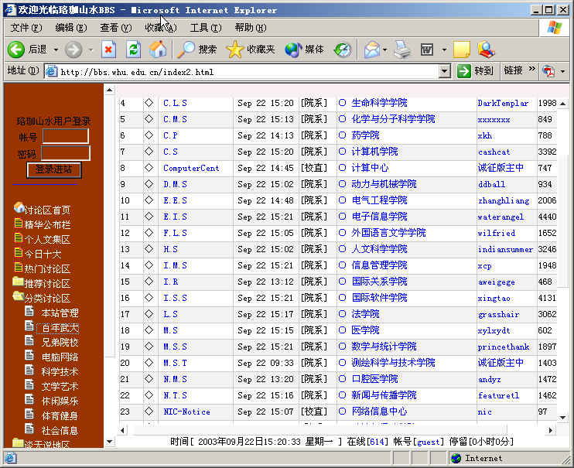

Slide 19
      <frame>用于指定划分各部分的网页文件。
        Src属性引入网页文件。
        Name属性用于给本框架命名。
        Scrolling用于定制各个框架的滚动条。其值yes、no、auto分别表示出现、不出现和自动。
      在框架中使用超链接<A>。在<A>标记中加入target属性可以指定目标网页在特定的框架中打开。
        Target=“_top”：目标文件在浏览器中打开。
        Target=“_self”：目标文件在<A>所在的框架中打开。
        Target=“_blank”：开启一个新窗口，然后打开目标网页。
        Target=“xxxx”：xxxx为指定的框架名，则在指定的框架中打开。

Slide 20
2.5 HTML表单与特殊对象
  表单(form)用于实现网页客户端向服务提交信息，如用户登录，查询条件等。常用的有文本框、密码框、复选框、单选框、按钮、文件选取框等。对象(object)用于插入特殊的HTML语言无法实现的功能，如Java Applet、Flash动画、视频播放器等。
  创建表单<FORM>标记：整个表单内容都放在<form></form>之间。
    Action属性：指明表单数据提交后的目标处理地址，一般是可网页服务器端执行程序，可以接受表单数据，并作相应处理后返回适当网页文件。
    Method属性：指明表单数据向服务器传送的方法。Get、Post，get将数据加在目标处理URL地址之后，以?xxx=yy&mm=tt的方式。而post提交数据是不可见的，可以传送数据量比较大的数据。

Slide 21
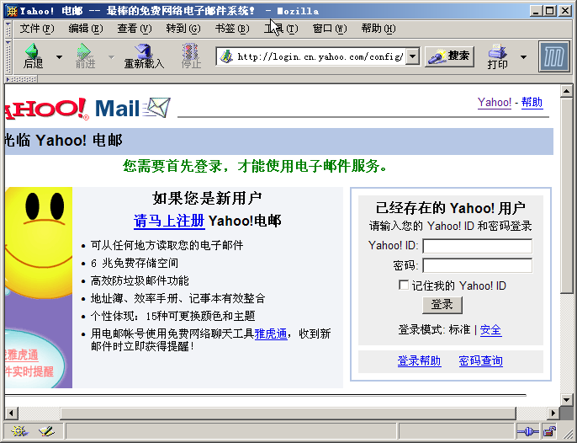

Slide 22
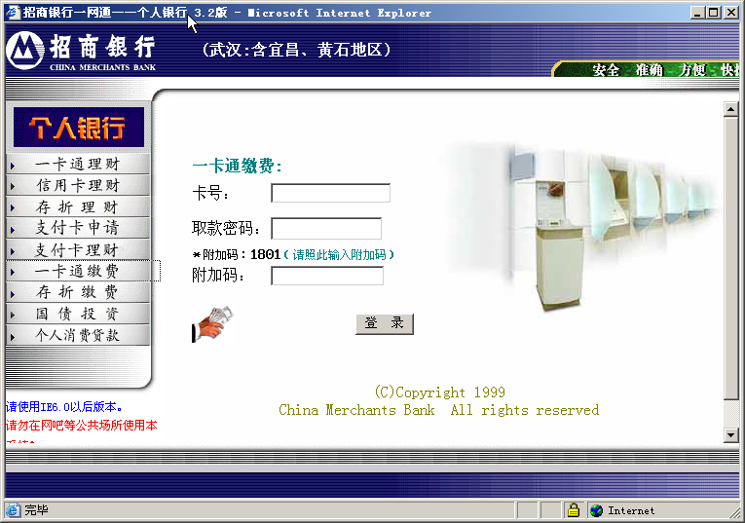

Slide 23
  表单控件标记<input>：主要包括文本框与口令框、复选框与单选框、文件选择框、按钮等。
    Type属性：
      Text:文本框
      Password：密码框
      Checkbox:复选框
      Radio:单选框
      File：文件选择框
      Submit、reset、button都为按钮。如果为submit，则按下此按钮时提交表单内容。
    Name属性：指定表单控件的名字。
    value属性：指定表单控件的初始值。
  Select
    Option
  Textarea

Slide 24
  对象标记<OBJECT>：

